Slide 1
«Сокращение времени у младших воспитателей на сдачу и получение белья МКОУ «НШДС №33 г.Юрги»
МКОУ "Начальная школа – детский сад №33 г. Юрги"

Slide 2
Команда проекта
Ворошилова Оксана Александровна – старшая медицинская сестра МКОУ «Начальная школа – детский сад №33 г. Юрги»
Безгодова Татьяна Валентиновна –завхоз МКОУ «Начальная школа – детский сад №33 г. Юрги»
Погосян Гаяне Григорьевна - медсестра «Начальная школа – детский сад №33 г. Юрги»
Вяткина Валентина Николаевна
–прачка МКОУ «Начальная школа – детский сад №33 г. Юрги»

Slide 3
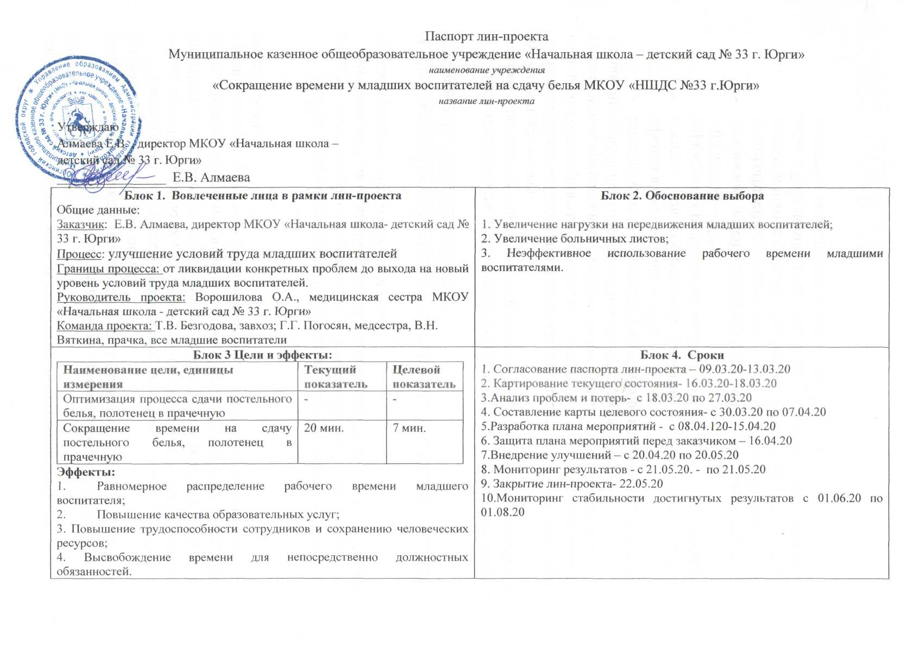
Паспорт проекта

Slide 4
Карта текущего состояния процесса «Сокращение времени у младших воспитателей на сдачу и получение белья МКОУ «НШДС №33 г.Юрги»
1
4
ШАГ 1
ШАГ 2
3
4
5
ШАГ 3
2
ВХОД
Младший воспитатель
Смена (по графику ) постельного белья
(10-15 мин.)
Младший воспитатель
Сбор постельного белья, передача постельного белья в прачечную (отдельный корпус №2)
(5-10 мин.)
Прачка
Выдача постельного белья
(10-15 мин.)
ШАГ 4
3
5
Ш
Ш
Младший воспитатель
Возвращение из корпуса №2 в корпус №1
(3-5 мин.)
ВЫХОД
ВПП
(время протекания процесса)
28-45 мин.
1
1. Нахождение прачечного помещения в другом корпусе
2. Неоптимальная логистика (лишние перемещения)
Нет специально оборудованной прачечной в основном корпусе
Большая продолжительность выдачи белья
Увеличение процента заболеваемости младших воспитателей
2
3
4
5

Slide 5
Пирамида проблем
Введение в предметную область (описание ситуации «как есть»)
1. Нахождение прачечного помещения в другом корпусе
2. Неоптимальная логистика (лишние перемещения)
Нет специально оборудованной прачечной в основном корпусе
Большая продолжительность выдачи белья
Увеличение процента заболеваемости младших воспитателей
Федеральный
уровень
Региональный уровень
Уровень организации
4
Проблемы, решение которых требуется на локальном и региональном уровне
1
2
3
4

Slide 6
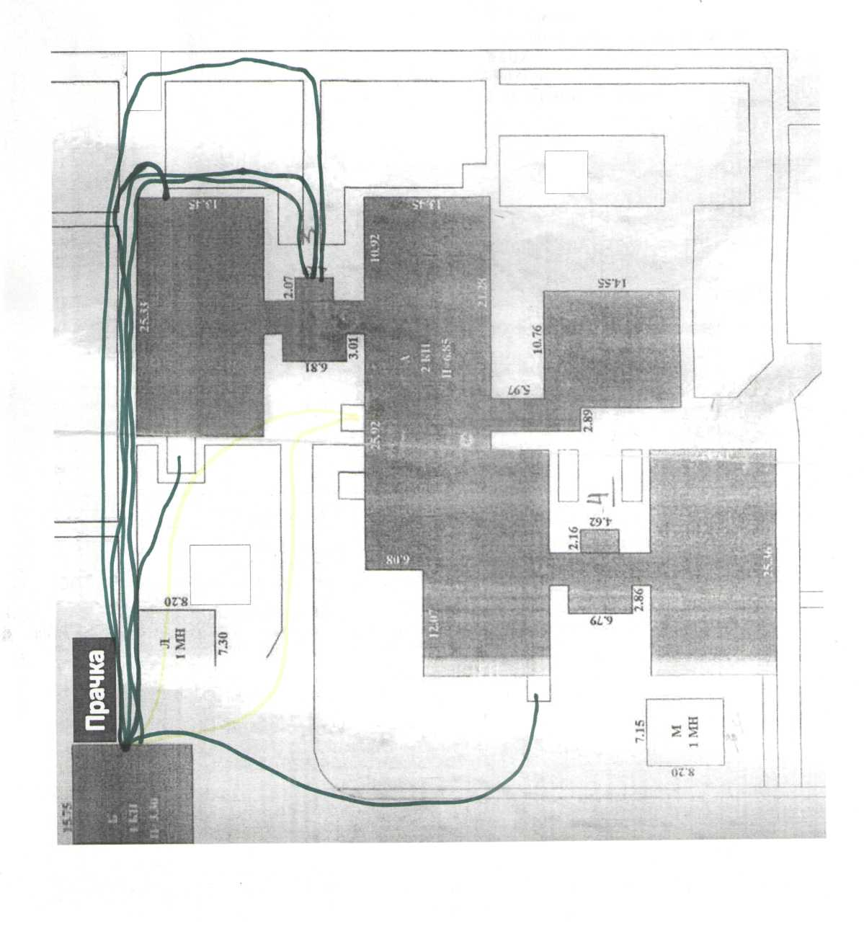
Диаграмма спагетти Процесс сдачи белья младшими воспитателями

Slide 7
Анализ проблем процесса
Проблема
Решение
Экономия времени, мин.
Нахождение прачечного помещения в другом корпусе
Нет разрешенного решения
0
Неоптимальная логистика (лишние перемещения)
Построение маршрутов перемещения младшего воспитателя до прачечной
5
Нет специально оборудованной прачечной в основном корпусе
Нет разрешенного решения
0
Большая продолжительность выдачи белья
Разработка стандарта размещения постельного белья по системе 5С
5

Slide 8
Карта текущего состояния процесса «Сокращение времени у младших воспитателей на сдачу и получение белья МКОУ «НШДС №33 г.Юрги»
ШАГ 1
ШАГ 2
ШАГ 3
ВХОД
Младший воспитатель
Смена (по графику ) постельного белья
(5-10 мин.)
Младший воспитатель
Сбор постельного белья, передача постельного белья в прачечную (отдельный корпус №2)
(5-7 мин.)
Прачка
Выдача постельного белья
(5-7 мин.)
ШАГ 4
Ш
Ш
Младший воспитатель
Возвращение из корпуса №2 в корпус №1
(3-5 мин.)
ВЫХОД
ВПП
(время протекания процесса)
18-29 мин.
Не изменилось
Изменилось

Slide 9
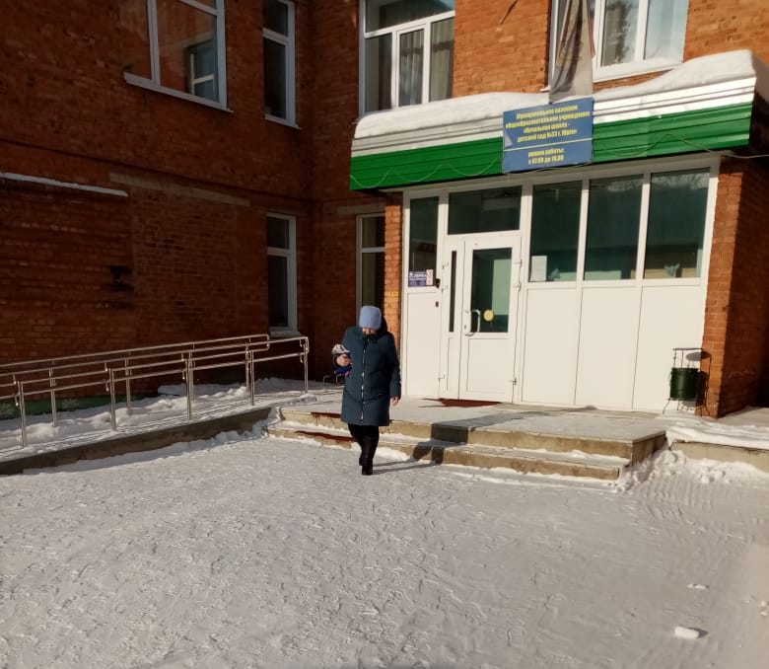
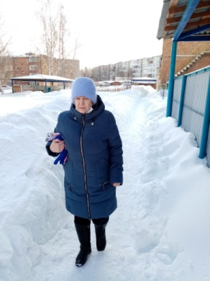
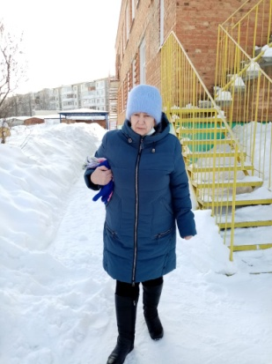
Достигнутые результаты (было и стало)
БЫЛО |  | СТАЛО
Нахождение прачечного помещения в другом корпусе |  | Нет решения
Неоптимальная логистика (лишние перемещения) |  | Построение маршрутов перемещения младшего воспитателя до прачечной

Slide 10
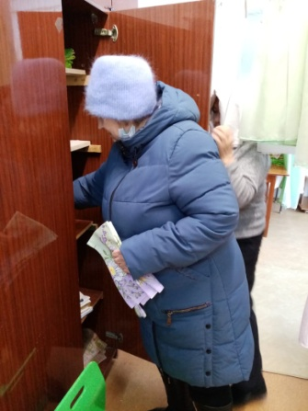
БЫЛО |  | СТАЛО
Большая продолжительность выдачи белья |  | Разработка стандарта размещения постельного белья по системе 5С
Длительность процесса – 25-45 мин |  | Длительность процесса – 18-29 мин
"Сокращение времени классного руководителя на подготовку к родительскому собранию« МКОУ «Начальная школа-детский сад №33 г.Юрги» с 45 мин. до 29 мин.

Slide 11
Приглашаем к сотрудничеству
school-sad33@mail.ru
http://school-sad33.ucoz.ru/index/sport_bez_granic/0-154

